Slide 1

SẮP XẾP NGOẠI (External Sort)
Tên môn học: Cấu trúc dữ liệu và giải thuật nâng cao
Mã môn: CS523
Giảng viên: Nguyễn Thanh Sơn
Trưởng nhóm: Nguyễn Hoàng Duy (MSSV: 22520358)
Thành viên: Nguyễn Anh Hải Ngọc (MSSV:22520955)

Slide 2

Dẫn nhập và đặt vấn đề
Chúng ta đang có những thuật toán sắp xếp nào?
Tại sao lại cần thuật toán sắp xếp ngoại?
Sự khác biệt giữa sắp xếp ngoại và sắp xếp nội.
Các nguyên tắc khi sắp xếp ngoại.

Slide 3
Lí do có sắp xếp ngoại?
Với lượng dữ liệu khổng lồ vượt qua khả năng xử lý của bộ nhớ chính của thiết bị (thường là RAM) thì chúng ta cần một phương pháp xử lý mới.
Tại sao gọi là Sắp xếp ngoại?
Vì khi dữ liệu vượt quá khả năng của bộ nhớ trong, chúng ta sẽ nhờ sự hỗ trợ của bộ nhớ ngoài (ổ đĩa) để xử lý dữ liệu và giải quyết bài toán.

Slide 4
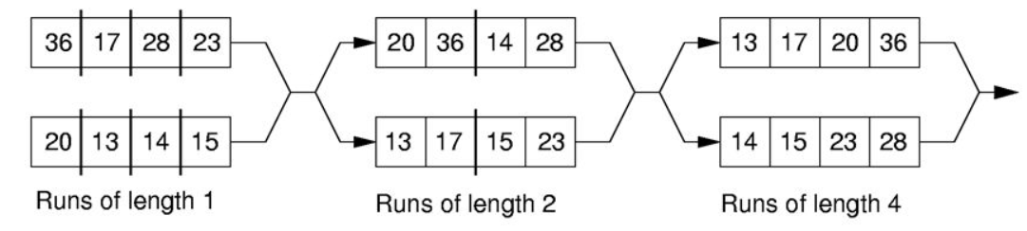
Mô tả thuật toán
Để cài đặt thuật toán này chúng ta phải thực hiện ba bước: • Tạo các phần dữ liệu nhỏ vừa với khả năng xử lý của bộ nhớ đệm.
• Sắp xếp từng phần một bằng thuật toán sắp xếp nội • Trộn các file nhỏ lại với nhau thành file kết quả.

Slide 5
Mô tả thuật toán
Bài toán: Sắp xếp 900 MB dữ liệu với run_size của RAM là 100MB
- Bước 1: Đọc 100MB dữ liệu trong bộ nhớ chính
- Bước 2: Sắp xếp theo cách thông thường (có thể dùng merge sort nội hoặc quick sort nội)
- Bước 3: Ghi dữ liệu đã sắp xếp vào bộ nhớ ngoài (gọi những phần dữ liệu đã sắp xếp đó là runs)
Lặp lại cho đến khi hết 900MB dữ liệu, ta có được 9 runs.
- Bước 4: Sau khi có các runs, chúng ta dùng K-way Merge Sort (cụ thể trong ví dụ là 9-ways merge sort) để trộn các runs lại thành một file kết quả.

Slide 6
Kỹ thuật K-way merge sort
min
max
min
max
min
min
max
min
max

Slide 7


Slide 8
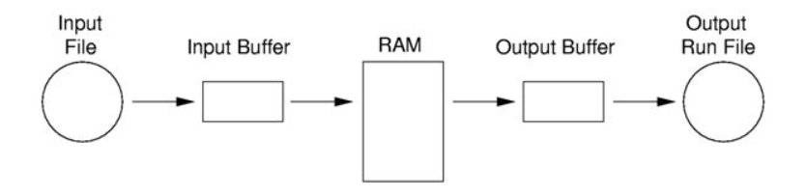
Cải tiến thuật toán
1. Đọc M records thành một heap
2. While (heap không rỗng)
a) Đưa root vào output buffer
b) While (next input record > root)
Chèn next input record vào heap
c) While (next input record < root)
Lưu record ngoài heap
3. Nếu có nhiều input records thì tạo một heap mới với M records và lặp lại bước 2

Slide 9
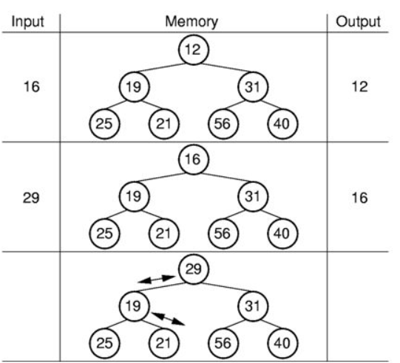
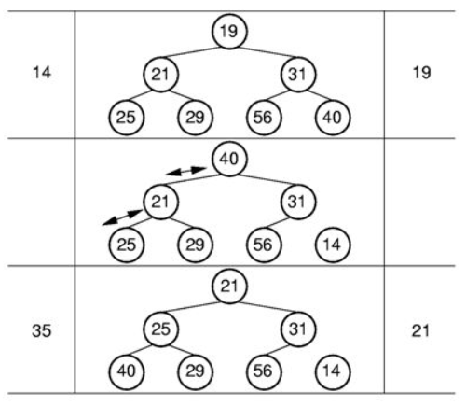
Cải tiến thuật toán

Slide 10
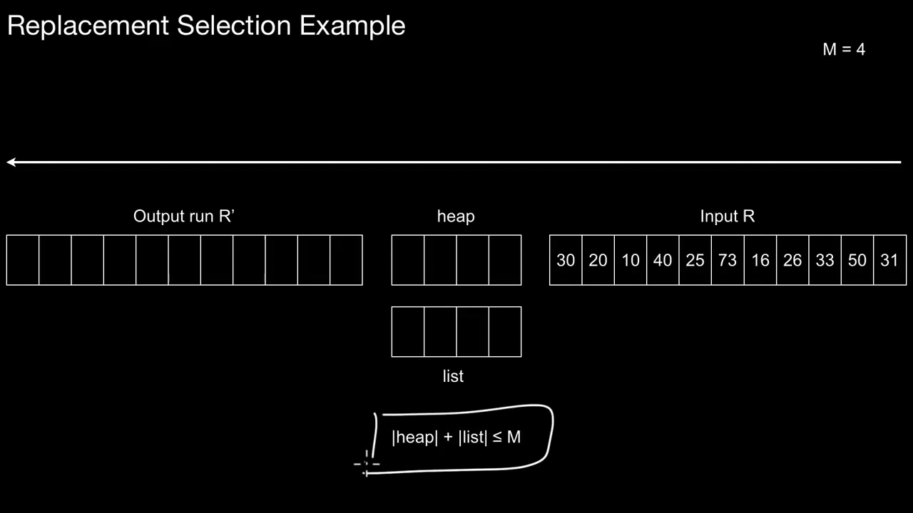

Slide 11
Một số phương pháp trộn
Phương pháp trộn runs
Phương pháp trộn tự nhiên
Phương pháp trộn đa lối cân bằng
Phương pháp trộn đa pha

Slide 12
Độ phức tạp
Độ phức tạp về thời gian: O(N * log N).
Thời gian cần thiết để sắp xếp hợp nhất là O(runs * run_size * log run_size), bằng O(N log run_size).
Để hợp nhất các mảng đã sắp xếp, độ phức tạp về thời gian là O(N * log chạy).
Do đó, độ phức tạp về thời gian tổng thể là O(N * log run_size + N * log chạy).
Vì log run_size + log run = log run_size*runs = log N, độ phức tạp về thời gian của kết quả sẽ là O(N * log N).

Slide 13
Ứng dụng
Sắp xếp dữ liệu có kích thước lớn như: dữ liệu thống kê, dữ liệu hình ảnh, dữ liệu video
Sắp xếp, tìm kiếm trên những dataset lớn
Quản lý các log lớn, truy vấn các database
Các công ty có nguồn dữ liệu lớn cần quản lý

Slide 14
Bài tập

